Slide 1
Интерфейс

Slide 2
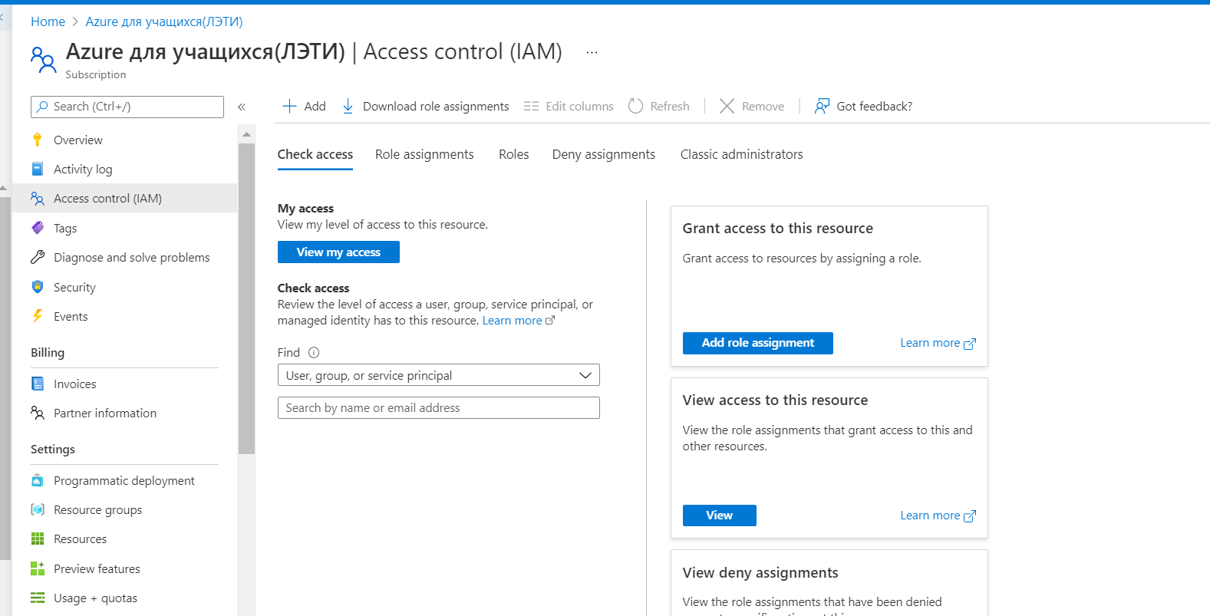
Управление доступом

Slide 3
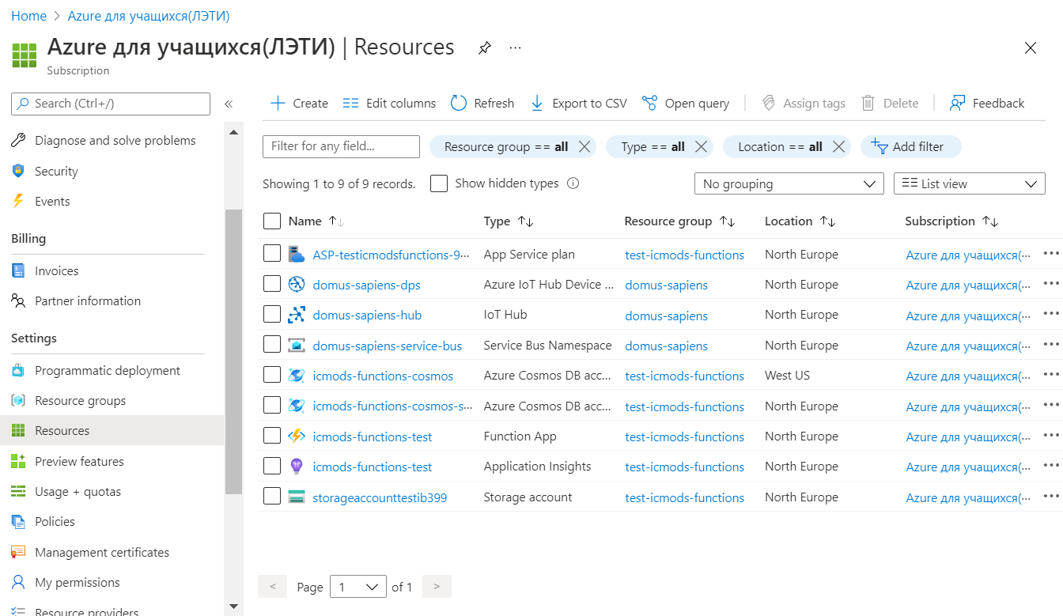
Все ресурсы

Slide 4


Счета на оплату

Slide 5
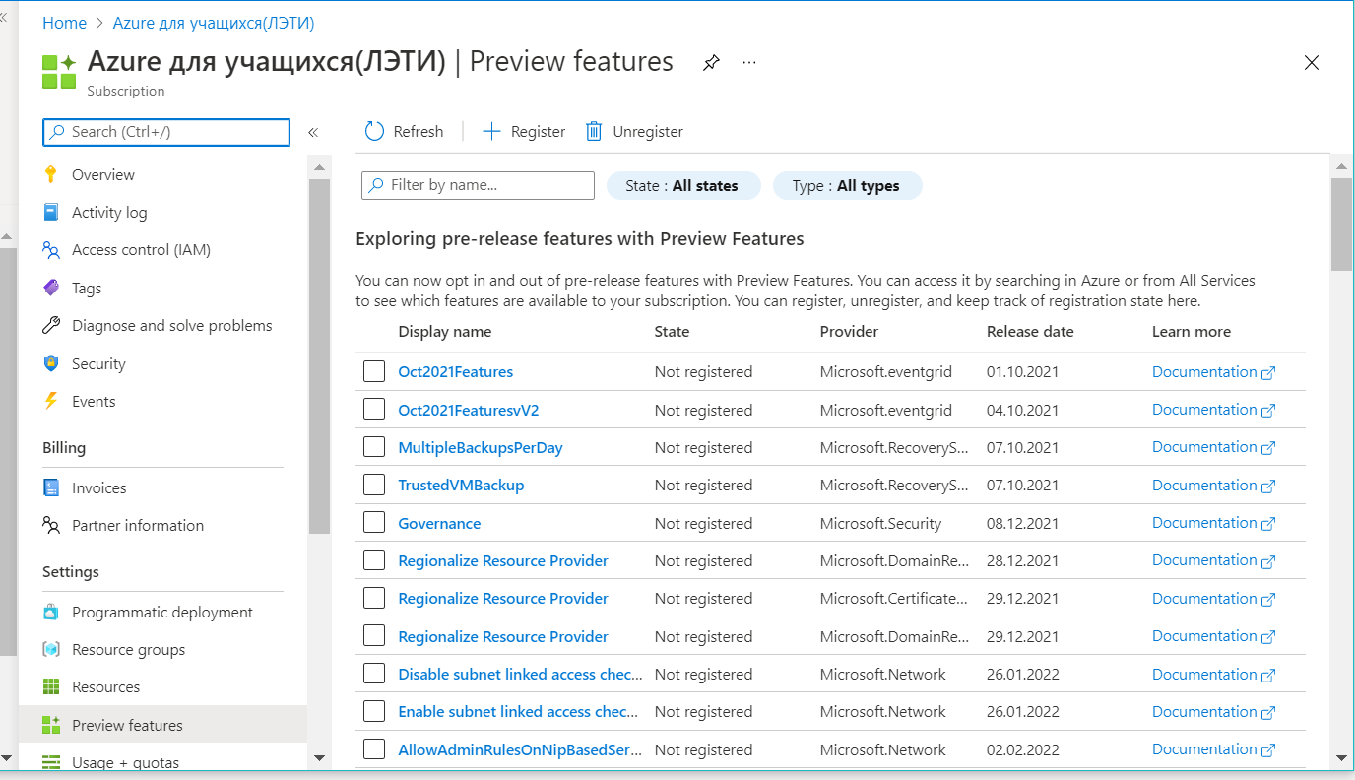
Предрелизные возможности

Slide 6
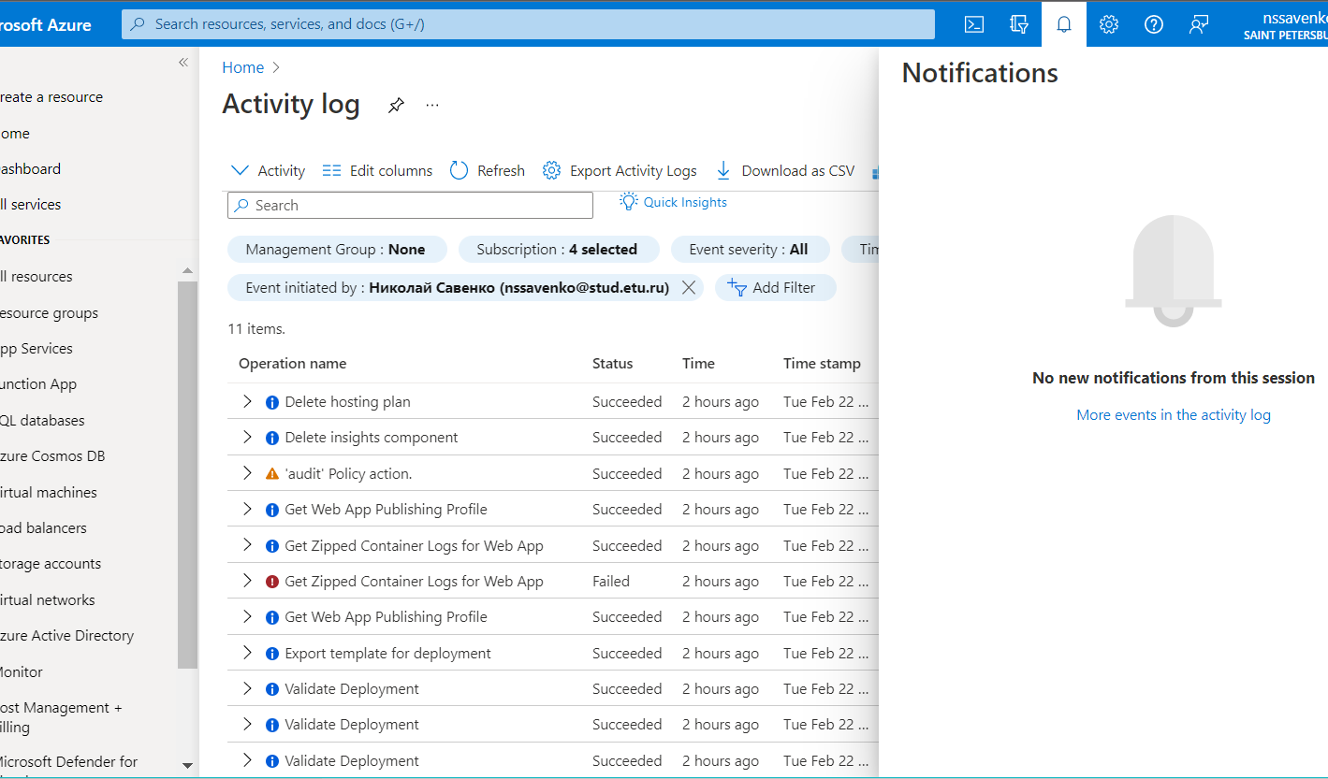
Уведомления

Slide 7
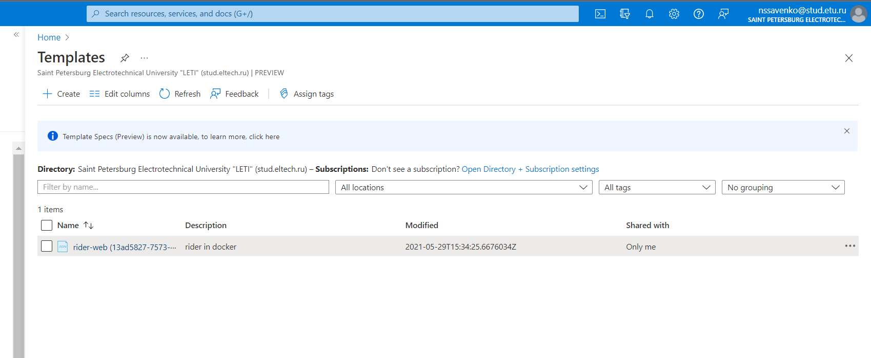
Шаблоны

Slide 8
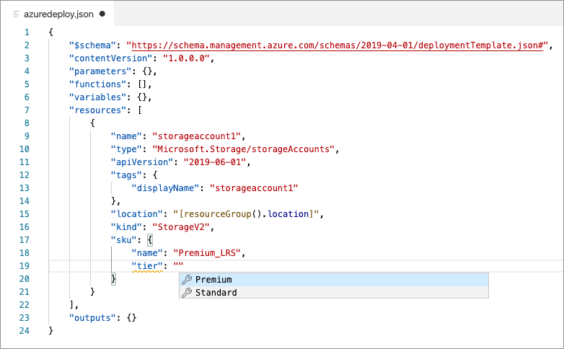

VS Code Extension

Slide 9
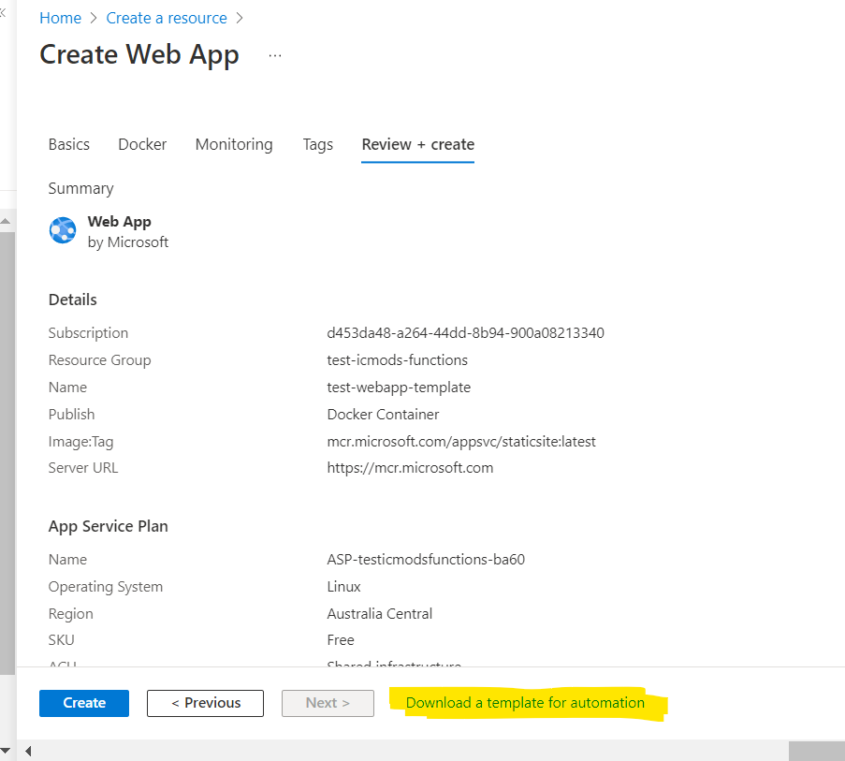

Slide 10
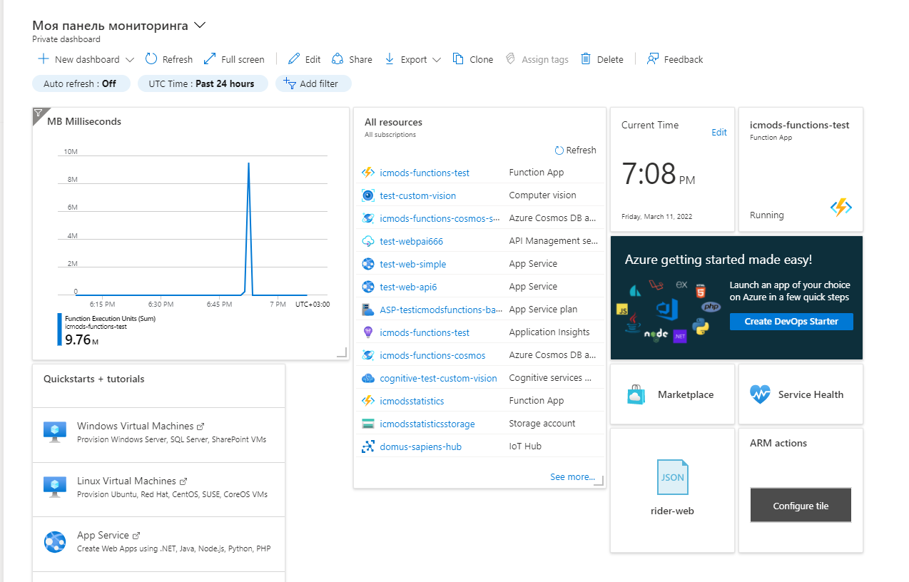
Dashboard

Slide 11
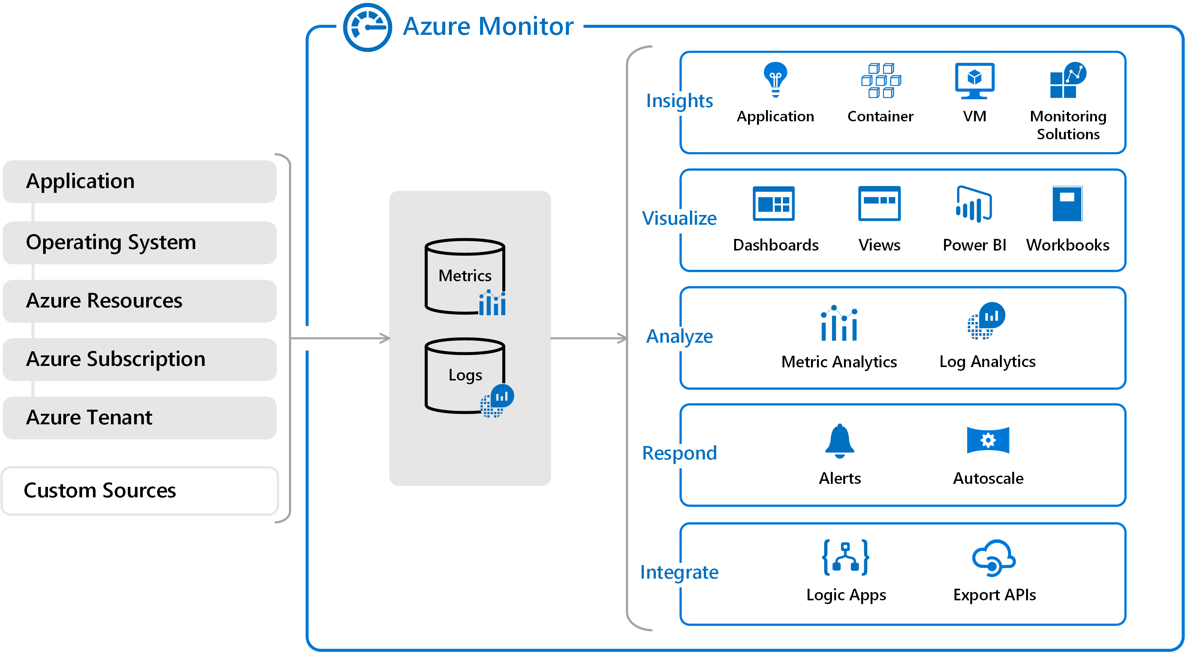
Azure Monitor

Slide 12
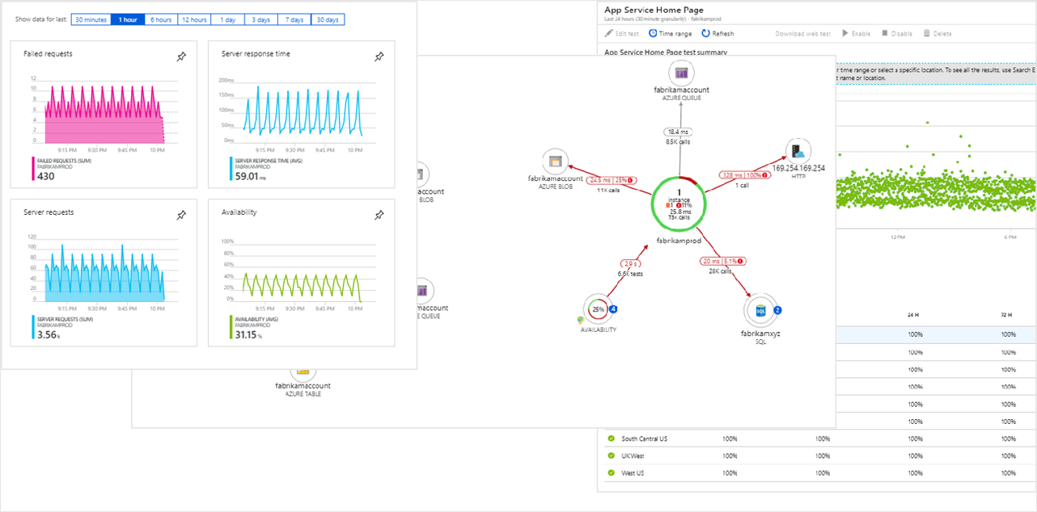
Application Insights

Slide 13
Регионы

Slide 14
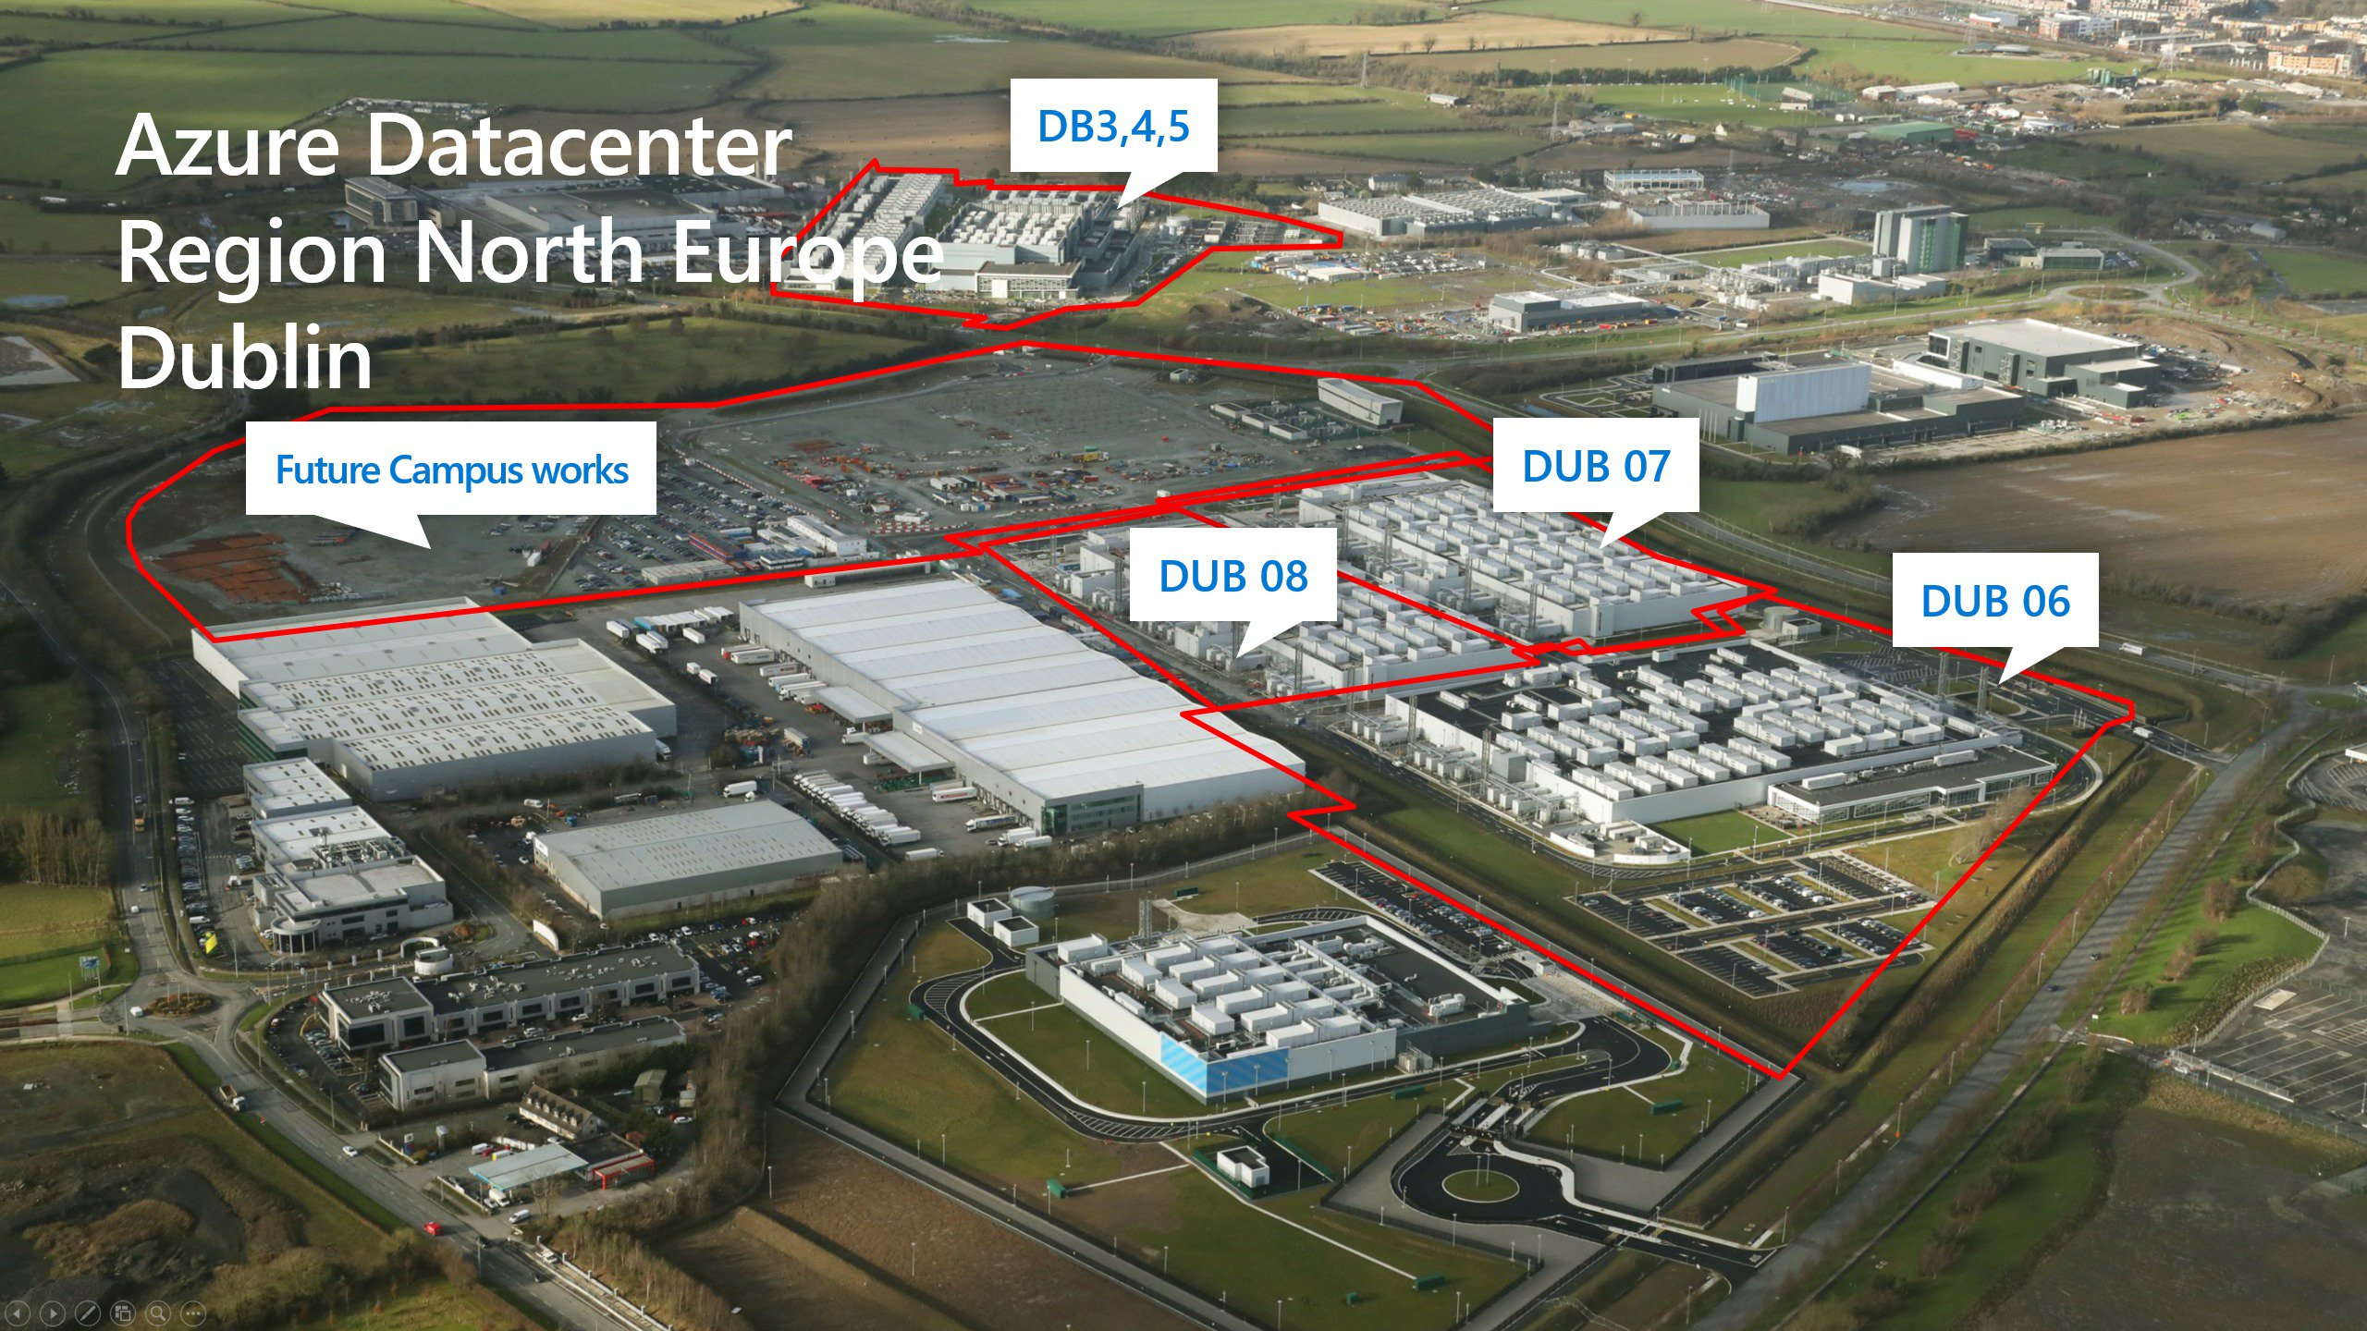
Регионы
Регион — это географическая область, в которой находится по крайней мере один центр обработки данных или несколько центров, расположенных поблизости и связанных друг с другом сетью с низкой задержкой.

Slide 15
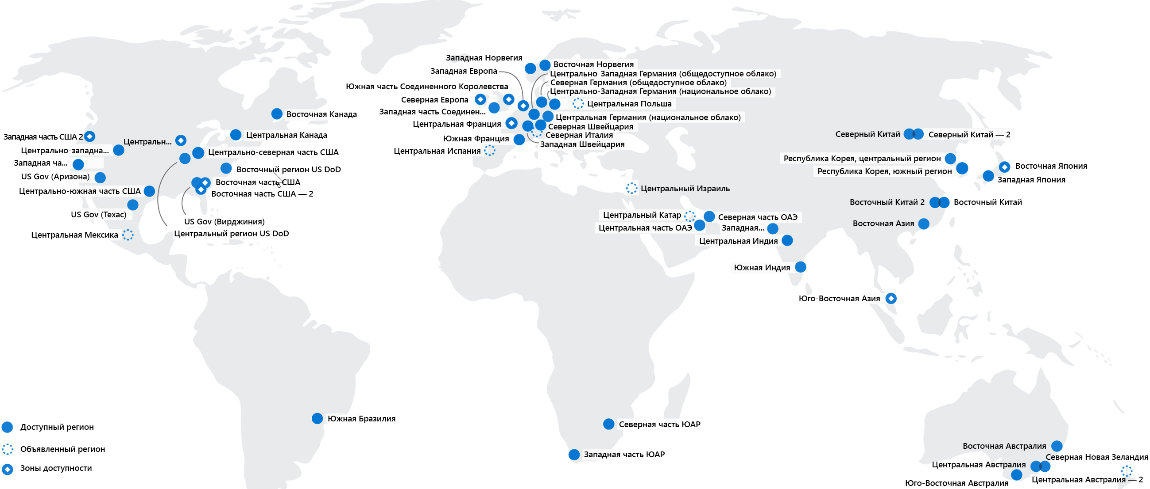
Список регионов

Slide 16
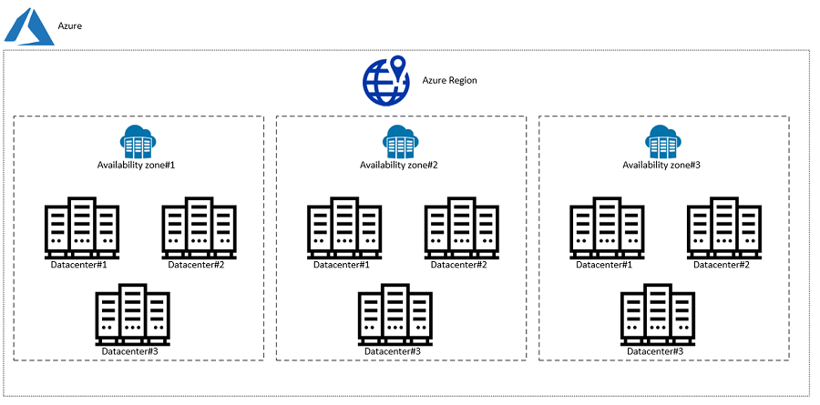
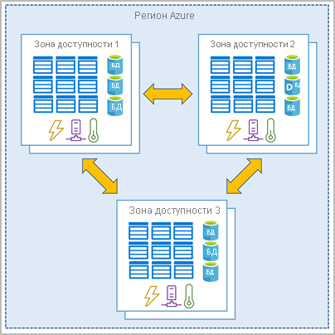
Зоны доступности

Slide 17
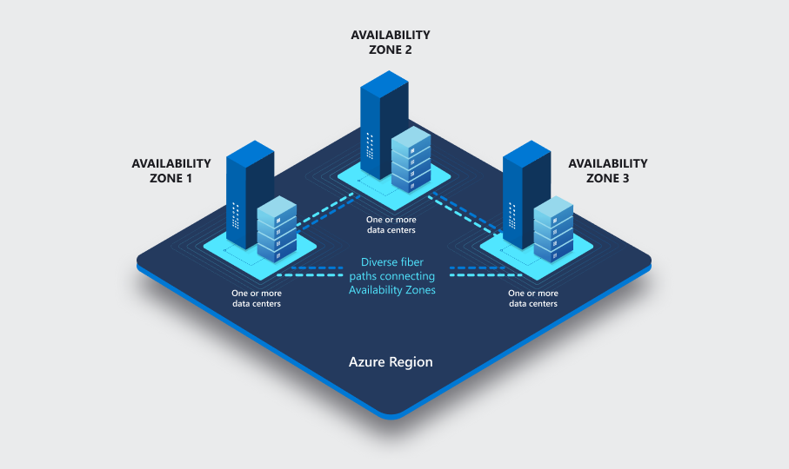

Slide 18
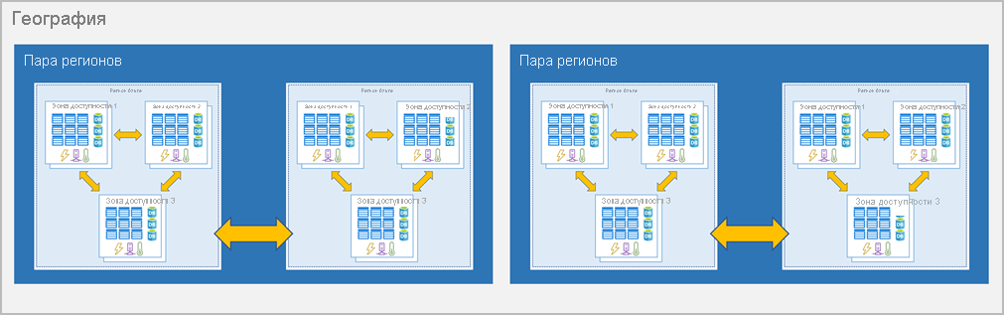
Пары регионов Azure

